Slide 1
POBOLJŠANJE REZULTATA SEGMENTACIJE ODJEĆE
Kristian Rücker
Osijek, 2024.

Slide 2
UVOD
Sematička Segmentacija
Tehnike obrade slika za poboljšanje segmentacijsih mapa
Morfološko operatori
Implementacija postprocesinga
Evaluacija učinkovitosti

Slide 3
SEMATIČKA SEGMENTACIJA
Što je?
Zašto se koristi?
Gdje se koristi?

Slide 4
TEHNIKE OBRADE SLIKE ZA POBOLJŠANJE SEGMENTACIJSKIH MAPA
Čemu služe?
Različite tehnike
Zašto se koriste?

Slide 5
MORFOLOŠKI OPERATORI
Erozija
Dilatacija
Otvaranja
Zatvaranje
Gradijent

Slide 6
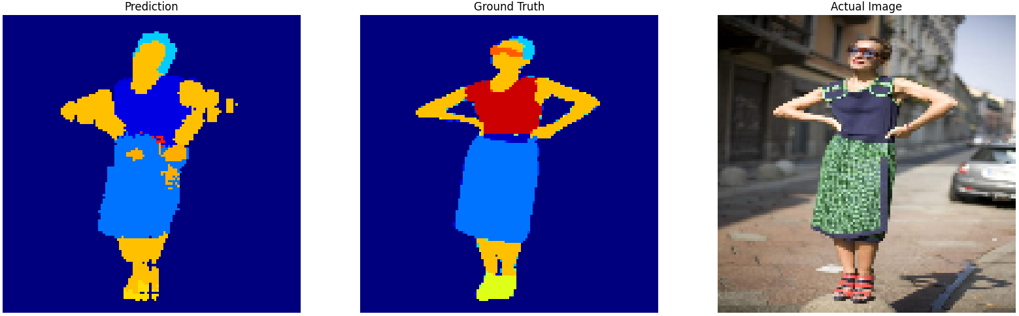
IMPLEMENTACIJA POSTPROCESSINGA

Slide 7
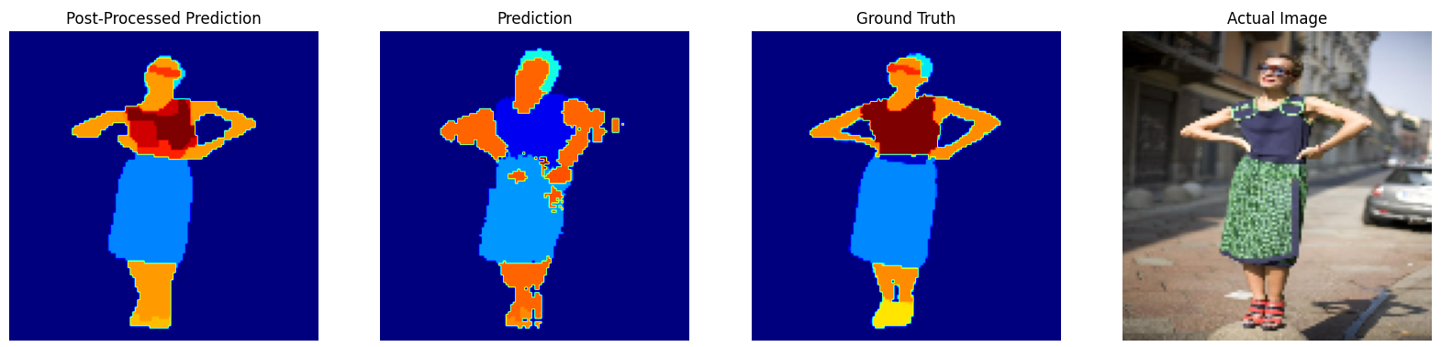
IMPLEMENTACIJA POSTPROCESSINGA

Slide 8
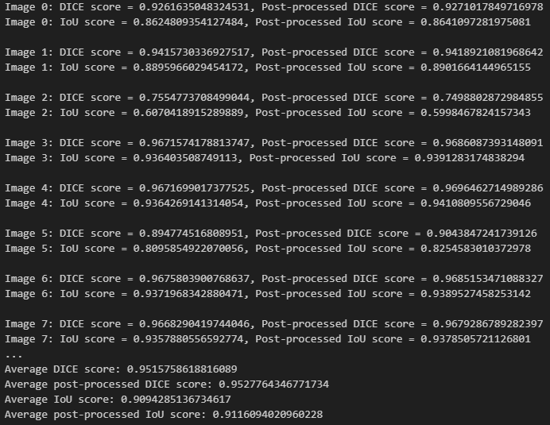
EVALUACIJA UČINKOVITOSTI
Dice
IoU

Slide 9
ZAKLJUČAK
Kvaliteta slike
Značaj morfoloških operatora

Slide 10
HVALA NA POZORNOSTI!

